Slide 1
Less 第9讲 分离属性和引入
主讲人：kong66

Slide 2
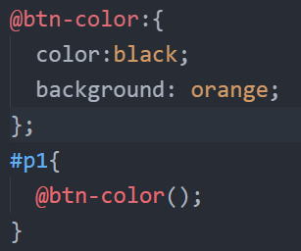
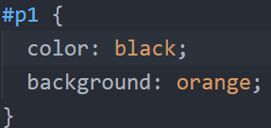
1.分离属性集合
我们可以把属性集合放在一个变量中，就是分离属性集合.属性集合可以是CSS属性，嵌入属性，media声明或者其他. 分离属性可以放在另一个结构或集合，相当于拷贝了那些属性，或者作为混合的参数传递.
这是个变量
使用属性集合

Slide 3
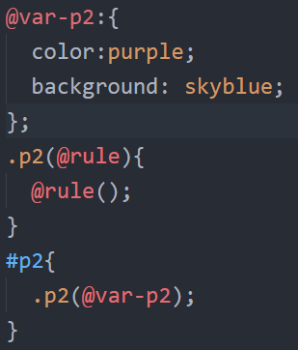
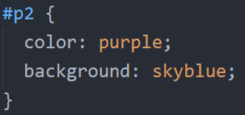
作为混合的参数：
作为混合的参数传递

Slide 4
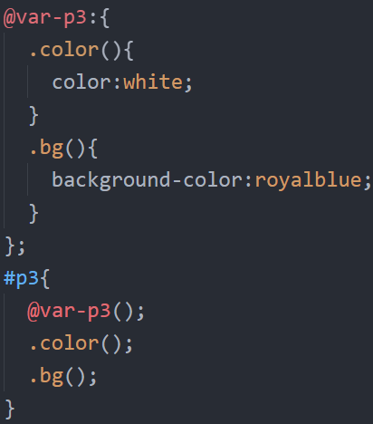
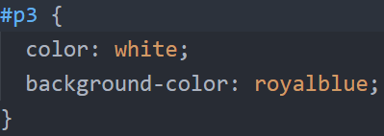
调用分离集合的变量，相当于解锁它内部的所有混合，相当于调用外层混合，解锁内层次混合一样.
直接调用.color()会报错

Slide 5
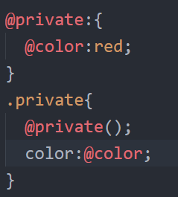

分离集合中定义变量相当于定义了私有变量，外部不能使用！

Slide 6
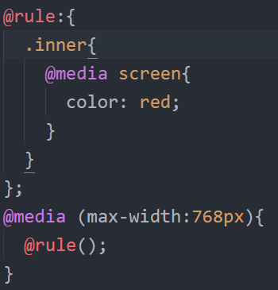
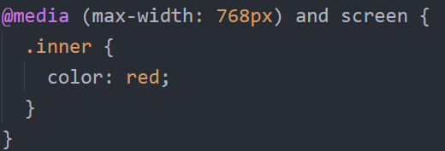
media 冒泡机制
内层@media
@media 条件提到了最外层

Slide 7
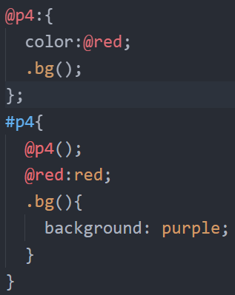
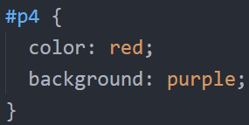
2.分离属性集合的作用域
分离集合可以使用它定义或调用区域内的变量和混合.
此处未定义，定义在调用处
在集合的调用区域定义它用到的变量和混合

Slide 8
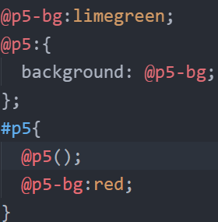
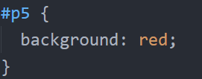
定义区域的变量混合比调用区域的有更高的优先级，不过实践检验和官网文档不符合：
定义区变量
最终使用的是调用区域定义的变量
调用区变量

Slide 9
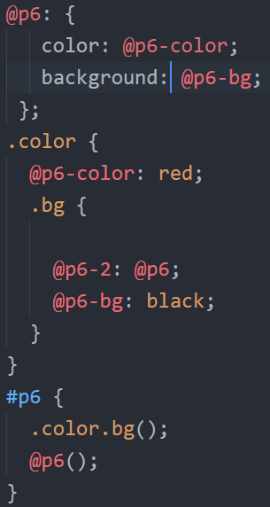

赋值不能扩展分离集合的作用域
@p6-2 本可以访问@p6-color,但是由于@p6-2是从@p6赋值而来的，所以这个作用域应该与@p6的一致

Slide 10
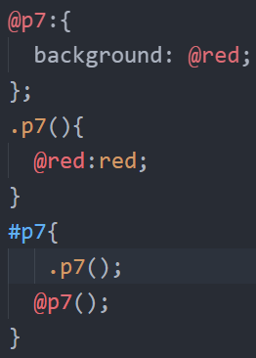
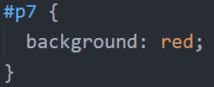
分离集合可以使用解锁后的其他区域的变量
.p7(); 解锁了@red变量

Slide 11

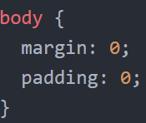
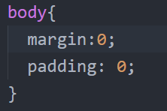
3.引入外部文件
可以使用@import引入外部less文件或CSS文件，而且可以在任意地方，不加后缀名，或加.less,.css之外的后缀名，但按.less加载
styles.less
styles.css
styles2.less

Slide 12
引入选项
Less @import比CSS@import更灵活强大，提供了选项
@import (param1,param2…) “filename”
参数为： reference， inline， less， css， one， multiple， optional

Slide 13
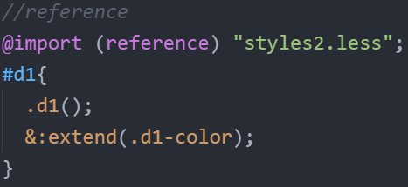
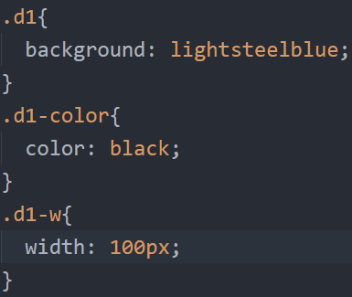
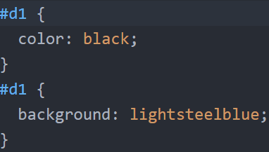
参数 reference: 外部文件只有引用(混合，扩展)到的内容才会被输出
styles2.less
.d1-w{} 没有被引用，因此没有输出

Slide 14

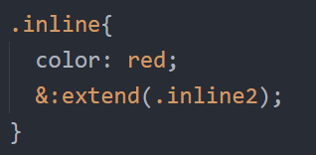
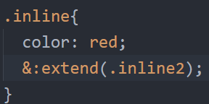
参数 inline: 外部文件被包含，但是不编译.可以用这种方式包含CSS文件，虽然less文件支持绝大多数标准CSS，但是诸如注释，hacks的CSS并不支持.
styles2.less
less 被原封不动的输出了，所以此参数适合css

Slide 15

参数 less: 导入less文件，忽略文件扩展名.
参数 css: 导入css文件，忽略文件扩展名.
参数 once：@import的默认行为，引入一次文件. 后续如果还有引入该文件的操作，将会被忽略
参数 multiple ：允许引入多次同名文件（最好避免）
参数 optional：如果文件存在，就引入.当文件不存在，但是没有optional选项，则会报错
abc.less文件不存在，但并不会报错

